Slide 1
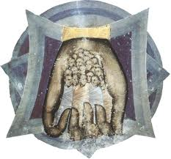
Σχολείο ΓΙΑ ΠΟΙΟ ΛΟΓΟ ΝΑ ΥΠΑΡΧΕΙ;
Μάριος Κουκουνάρας Λιάγκης

Slide 2
Παραδοσιακή κοινωνία
Χαρακτηριστικά
Στατική κοινωνία με μηδαμινές εξελίξεις
Βεβαιότητα και καμία αμφισβήτηση
Ανθρώπινες σχέσεις παγιωμένες από ήθη και έθιμα και την «εξωτερική ηθική»
Οικονομία κλειστή
Σταθερές μορφές παραγωγής και διακίνησης αγαθών

Slide 3
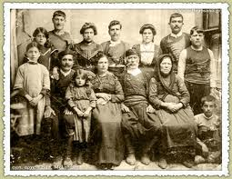
Οικογένεια
Χαρακτηριστικά
Πατριαρχική και πολλών γενεών
Μονάδες παραγωγής και κατανάλωσης
Κλειστές οικονομικά και αυτάρκεις
Κοινωνικά απομονωμένες
Αναπαραγωγή ρόλων μέσω των προσδοκιών και των στερεοτύπων

Slide 4
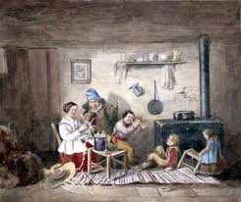
Η οικογένεια αθόρυβα προετοίμαζε με την καθημερινή συμβίωση και μέσα από παραδοσιακές μορφές αγωγής τα παιδιά για την ίδια ζωή, προσφέροντας τους όχι μόνο το πλαίσιο δράσης με τον ενστερνισμό των αξιών και των αντίστοιχων ρόλων, αλλά και τις ικανότητες ή δεξιότητες που ήταν απαραίτητες για την αντιμετώπιση των πρακτικών αναγκών της ζωής

Slide 5
Εποχή της νεωτερικότητας
Από το «επέκεινα» στο «ενθάδε»
Από τη μεταφυσική στη φυσική
Από την αποδοχή στην γνώση και την κριτική
Από τη φεουδαρχία στον καπιταλισμό
Από την αυτοκρατορία στο εθνικό κράτος
Από τον υπήκοο στον πολίτη
Από τη διάσπαση της κοινωνίας σε ομάδες (οικογένειες) σε ένωση των πληθυσμών με κοινή ταυτότητα.
Από την κλειστή οικονομία στην παραγωγική και καταναλωτική οικονομία
Από την οικογένεια γενεών στην πυρηνική οικογένεια

Slide 6
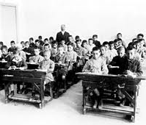
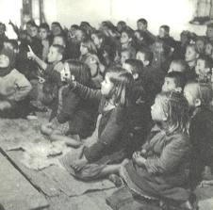
Η εκπαίδευση πέρασε στα χέρια του κράτους
Δεν είναι προνόμιο των λίγων
Δικαίωμα του πολίτη και υποχρέωση της Πολιτείας

Slide 7
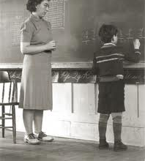
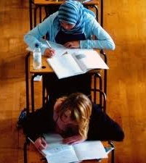
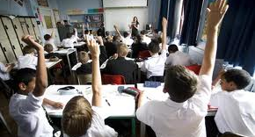
Οι λειτουργίες του σχολείου
Ανάπτυξη της προσωπικότητας του παιδιού
Κοινωνικές λειτουργίες
Φύλαξη παιδιών
Λειτουργία εξειδίκευσης και παροχής προσόντων
Λειτουργία νομιμιμοποίησης
Λειτουργία επιλογής

Slide 8
Τα μέσα του σχολείου
Το Αναλυτικό Πρόγραμμα Σπουδών
Τρόπος οργάνωσης της σχολικής ζωής

Slide 9
Ερωτήσεις συζήτησης
Πώς αντιλαμβάνομαι τις λειτουργίες του σχολείου του 21^{ου} αιώνα.
Τι κρατώ από το σχολείο του χθες και σήμερα ως λειτουργικό στοιχείο για το σχολείο του μέλλοντος.

